Slide 1
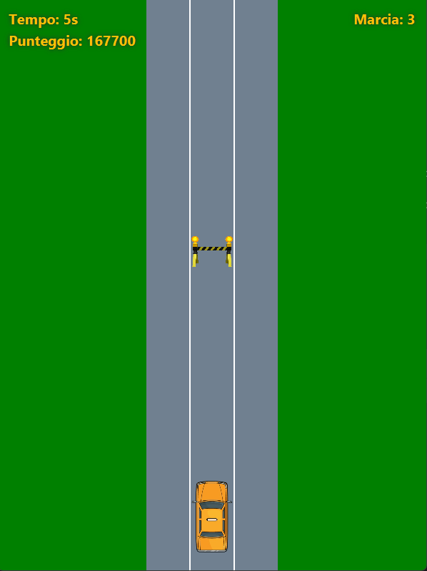
Veicolo Radio-comandato
Progetto universitario di Programmazione 3
Lorenzo Mirabella [0124002515]

Slide 2
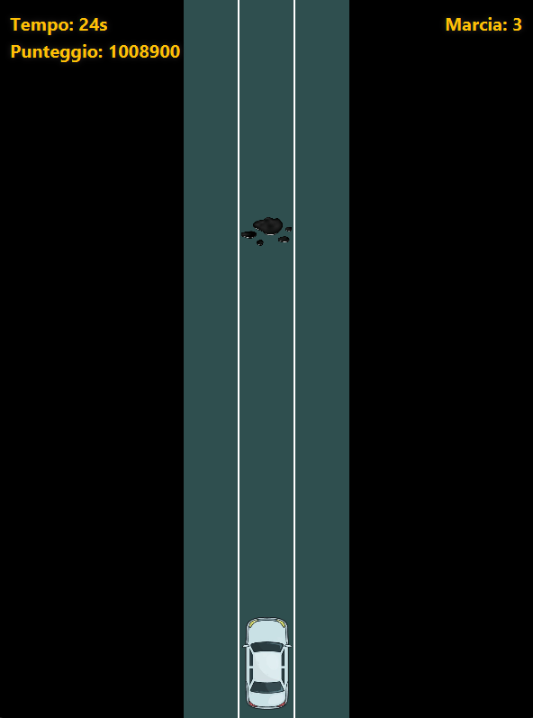
In cosa consiste il gioco?
L’obiettivo del gioco è schivare gli ostacoli muovendosi a destra e sinistra con il veicolo selezionato per raggiungere un punteggio alto.
Vi sono tre elementi UI principali:
Timer: Un orologio che tiene conto della durata della partita.
Score: Un numero molto alto indicato per indicare un punteggio.
Marcia: La marcia attuale utilizzata.

Slide 3
Funzionalità del gioco
Il gioco è dotato di:
Una meccanica di selezione del veicolo, che include tre macchine di colori diversi (rosso, bianco, giallo).
Un sistema giorno-notte che permette il cambio di colore dello sfondo e della strada.
Una generazione di fino a cinque ostacoli diversi.
Un sistema di marce sviluppato per modificare la velocità di movimento del veicolo, così come la velocità di generazione e di movimento degli ostacoli.
Un implementazione di collisioni, Game Over e Restart sufficientemente avanzato per consentire una continuità di gioco fluida e interattiva.

Slide 4

Com’è strutturato il codice?
Il codice è architettato per avere una struttura gerarchica di questo tipo:
Gioco
GameManager
CollisionManager
GameUI
VeicoloManager
ObstacleManager
Radiocomando
GameField
Background
Road

Slide 5
Design Pattern
I pattern utilizzati sono due:
Factory Pattern
Il Factory Pattern è stato implementato due volte.
La prima volta debolmente all’interno del package Veicolo per garantire in modo estendibile la creazione di veicoli diversi con caratteristiche diverse.
La seconda volta è stato implementato in modo completo nella creazione di diversi ostacoli, ognuno con una ImageView diversa.
Command Pattern
Il Command Pattern è stato utilizzato per separare le operazioni effettuate dal radiocomando in istanze differenti specializzate.

